Slide 1



Slide 2

OLOMOUC –
UNIVERZITNÍ MĚSTO
JSME „NEJSTUDENTŠTĚJŠÍ“ město
100 000 obyvatel | 23 000 studentů | 4 000 zaměstnanců
PATŘÍME MEZI TOP 3 univerzitY v Česku
nejstarší univerzita na Moravě a největší zaměstnavatel
Součást světového dědictví UNESCO
2. největší památková oblast v Česku a centrum kultury
JSME JEDNA Z TOP 10 destinací v Evropě
doporučuje Lonely Planet a New York Times

Slide 3
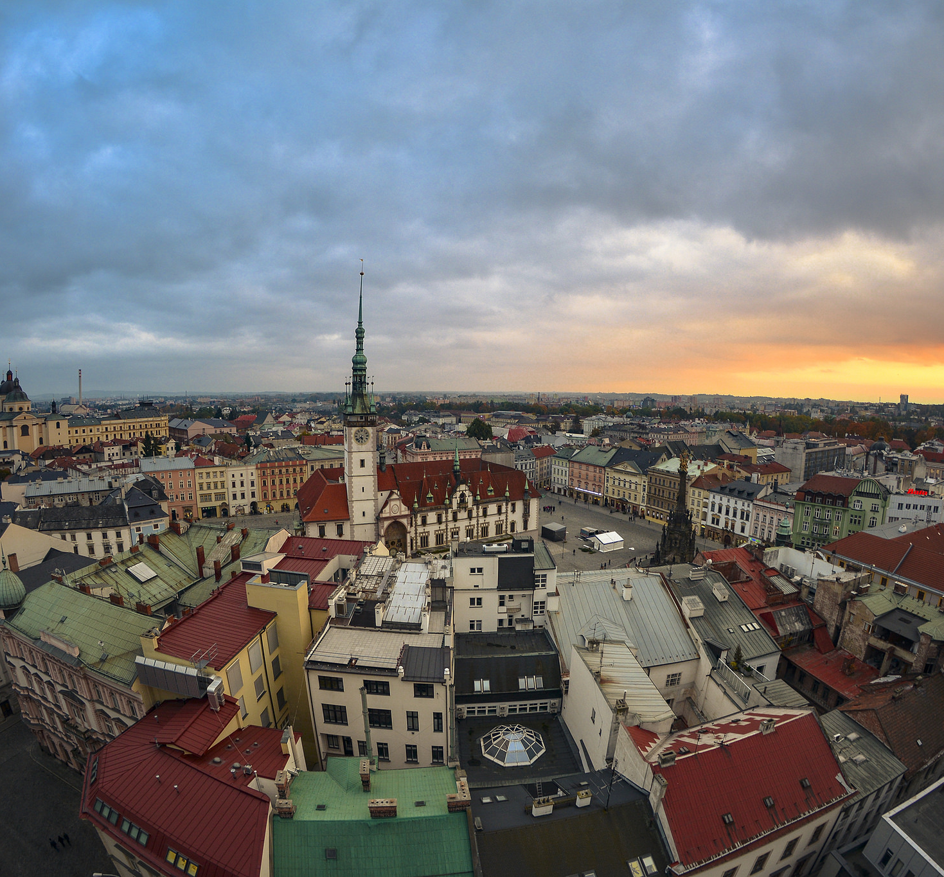
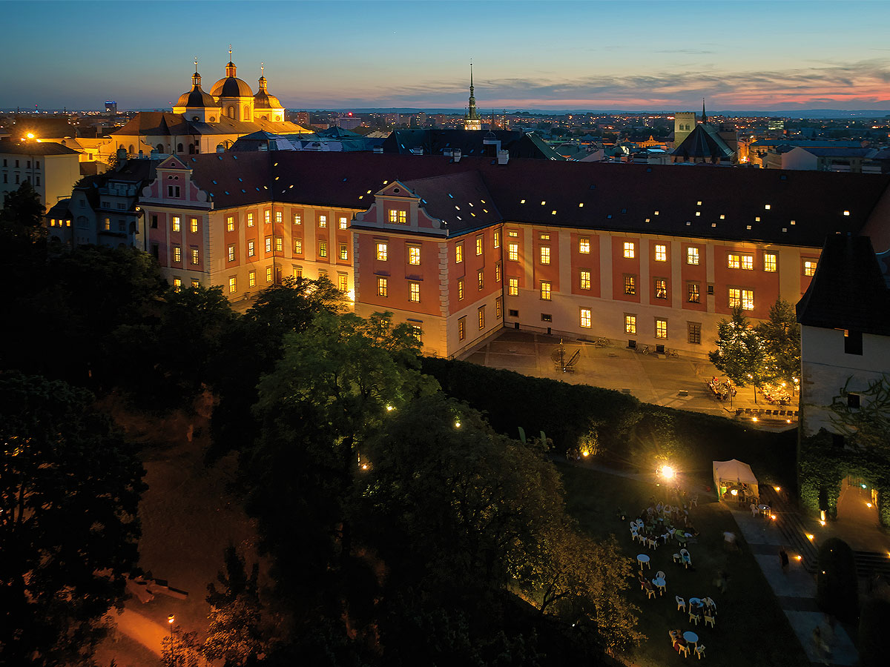
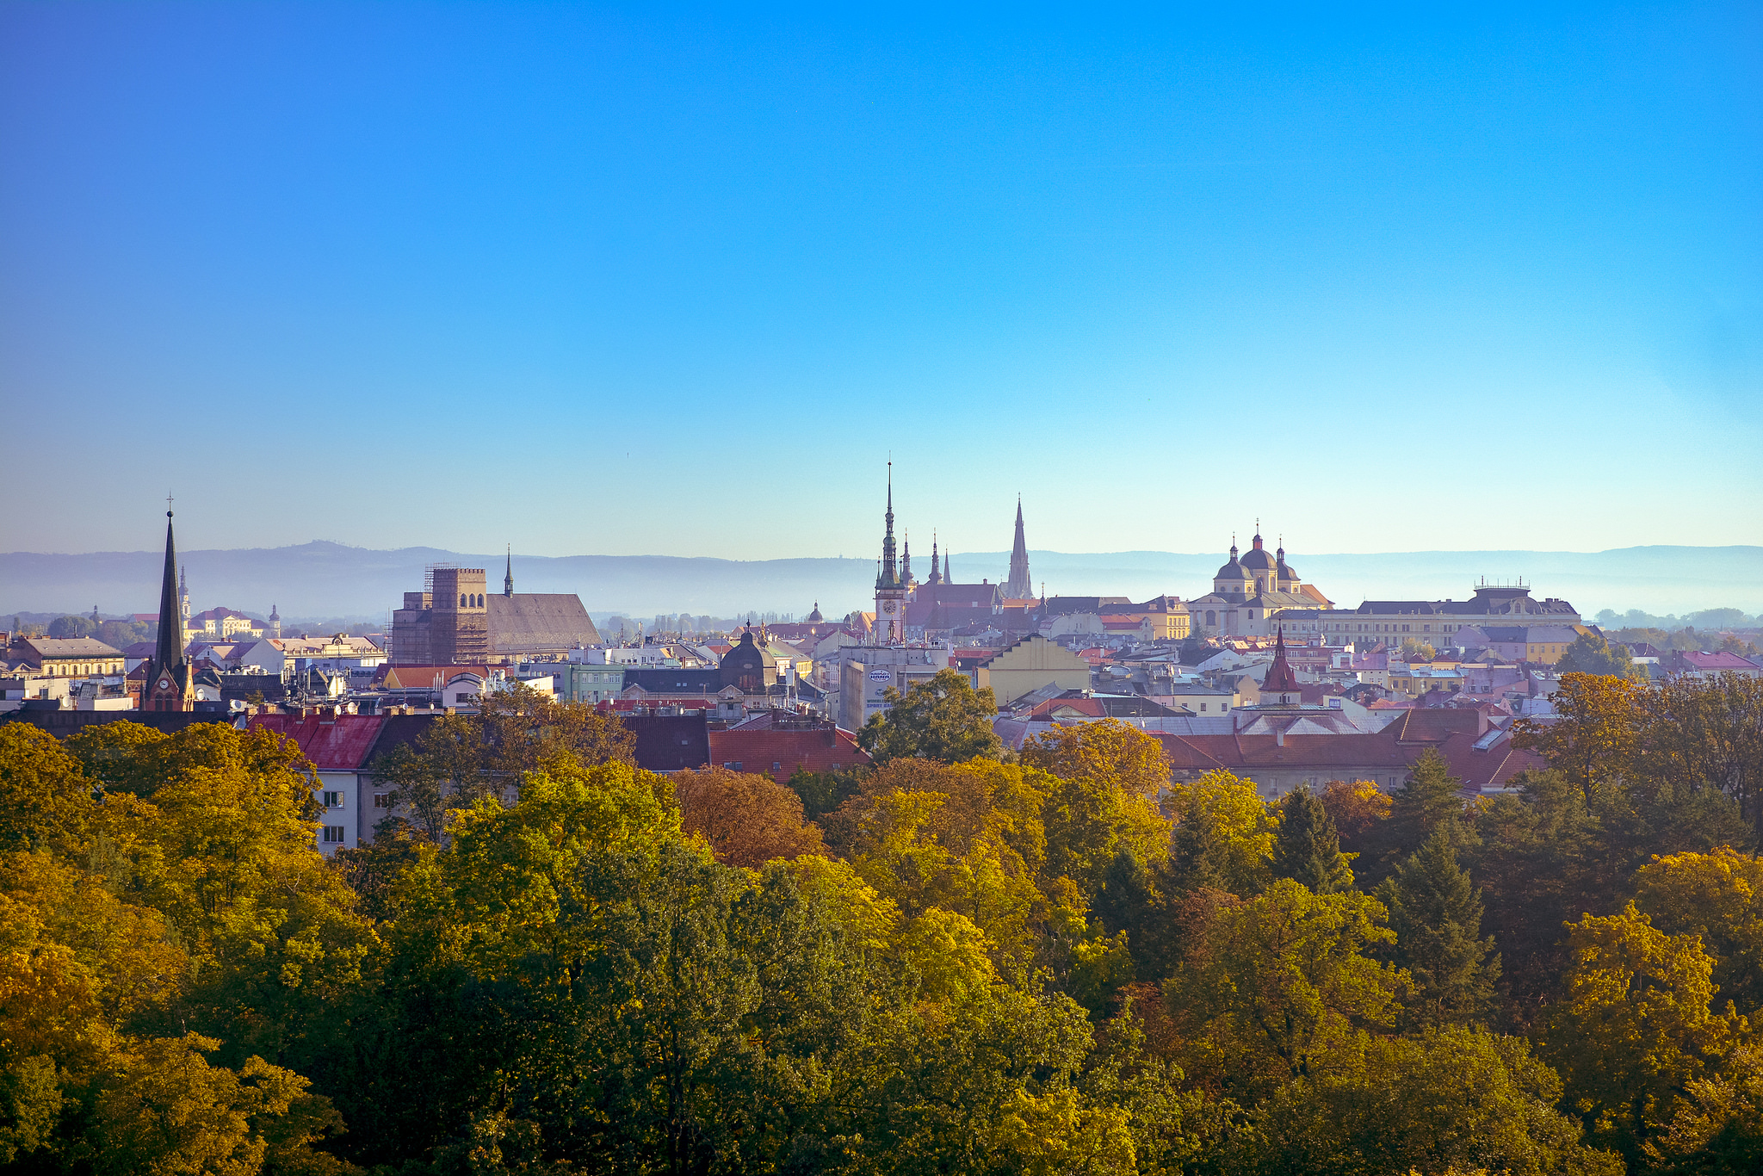

Slide 4

UNIVERZITA PALACKÉHO V OLOMOUCI
Nesledujeme trendy, udáváme je
máme jeden z nejrychleji rostoucích vědeckých výkonů v ČR
Patříme k nejvýběrovějším školám
letos se k nám hlásilo 23 000 studentů a zapsalo se cca 8 000
Jsme tzv. „Research university“
prioritou je pro nás věda, výzkum a jejich aplikace
Nabízíme kombinací 1 000 studijních oborů
najdeš u nás humanitní studia, společenské vědy, právo, medicínu, přírodní vědy i uměnovědná studia

Slide 5
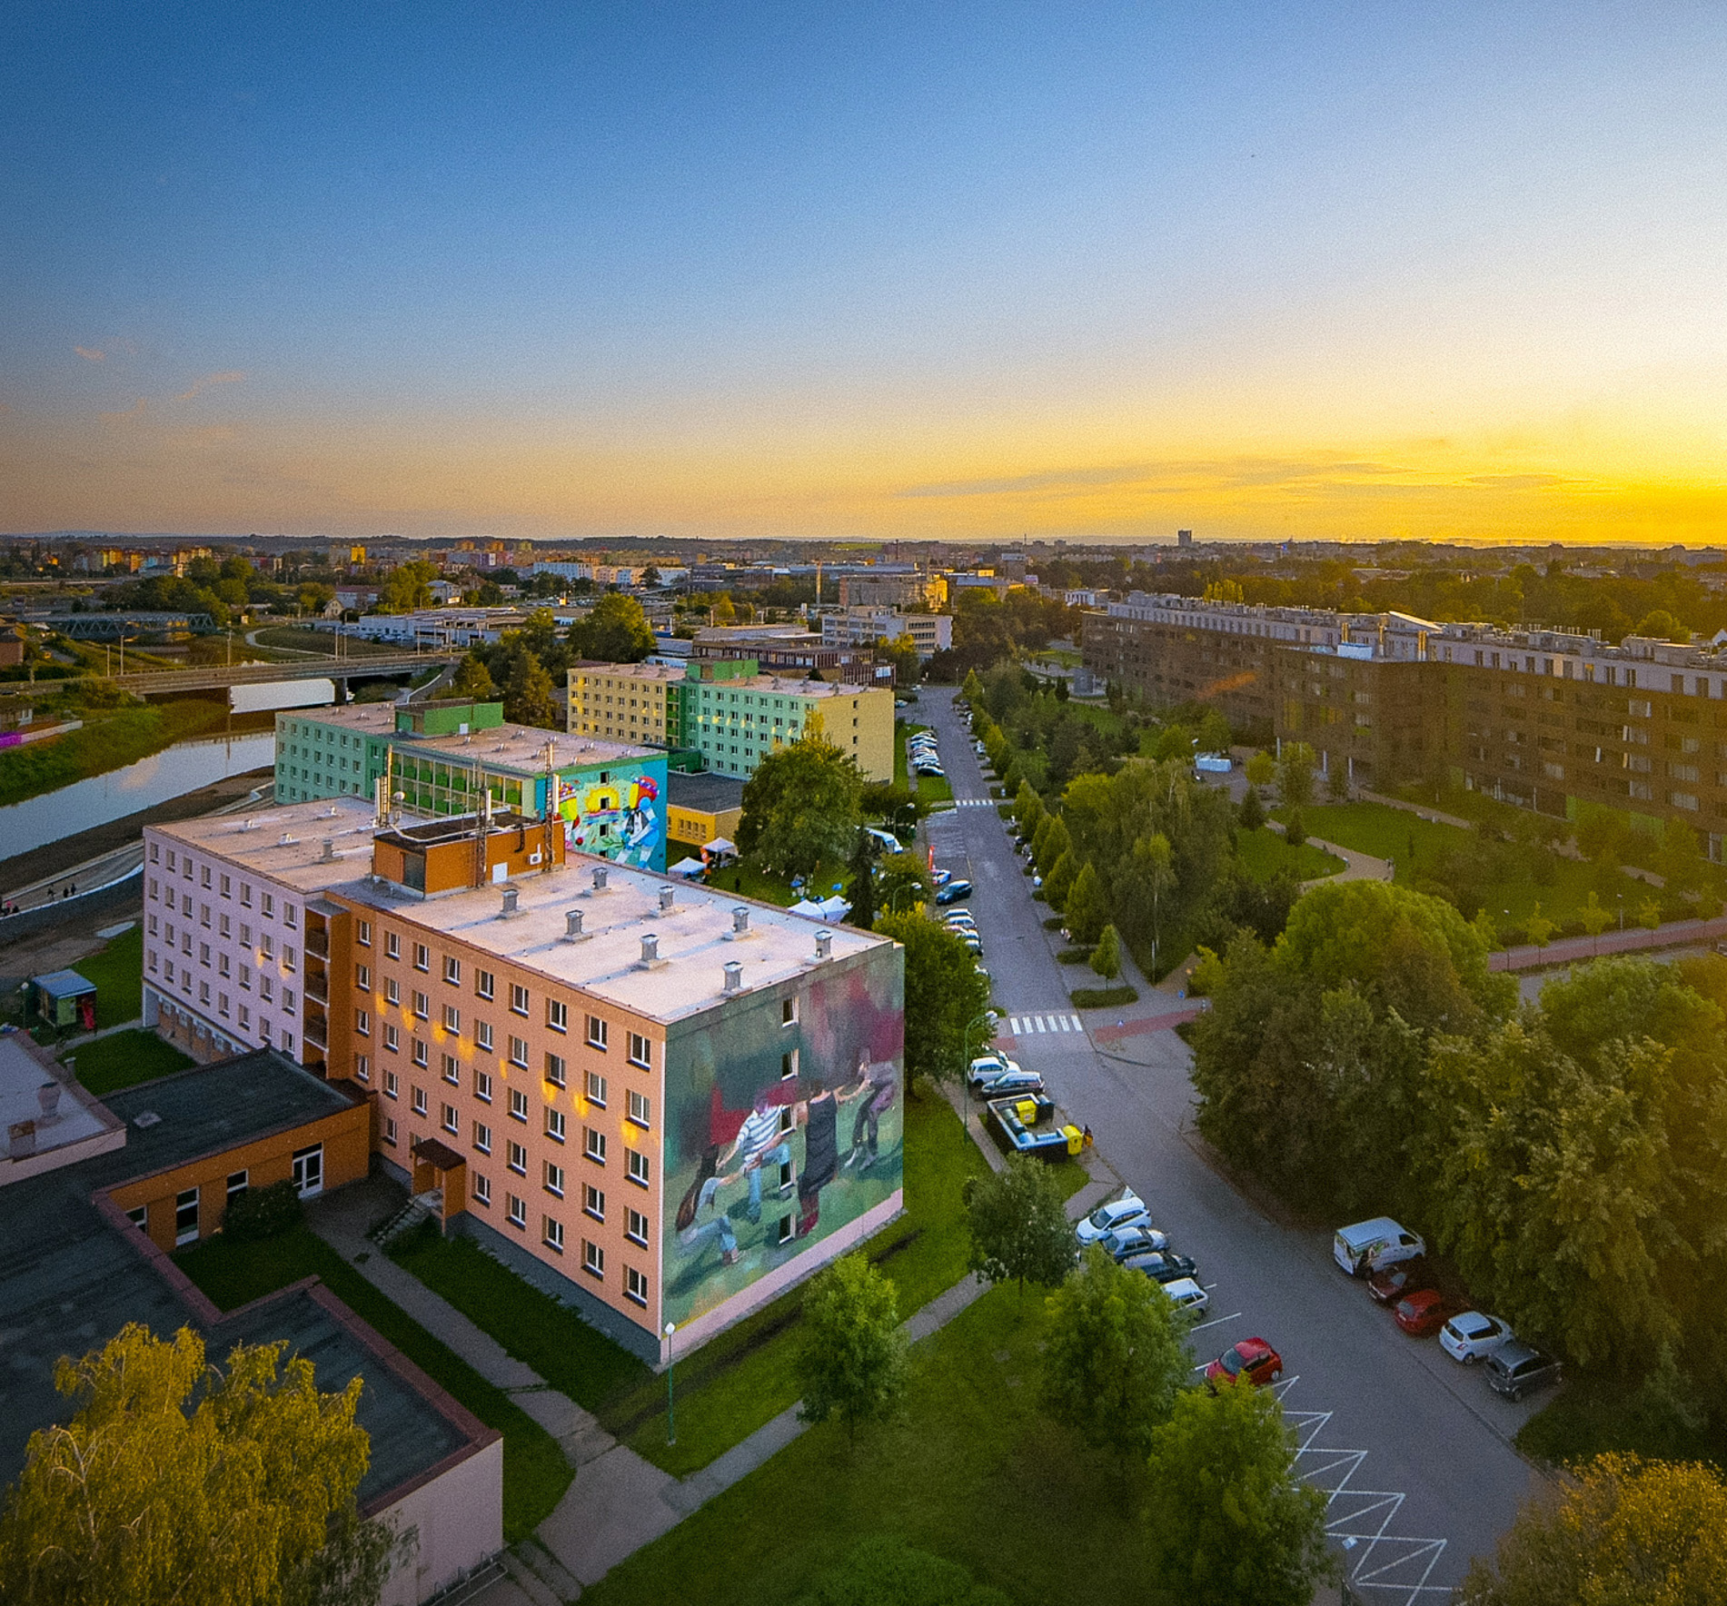
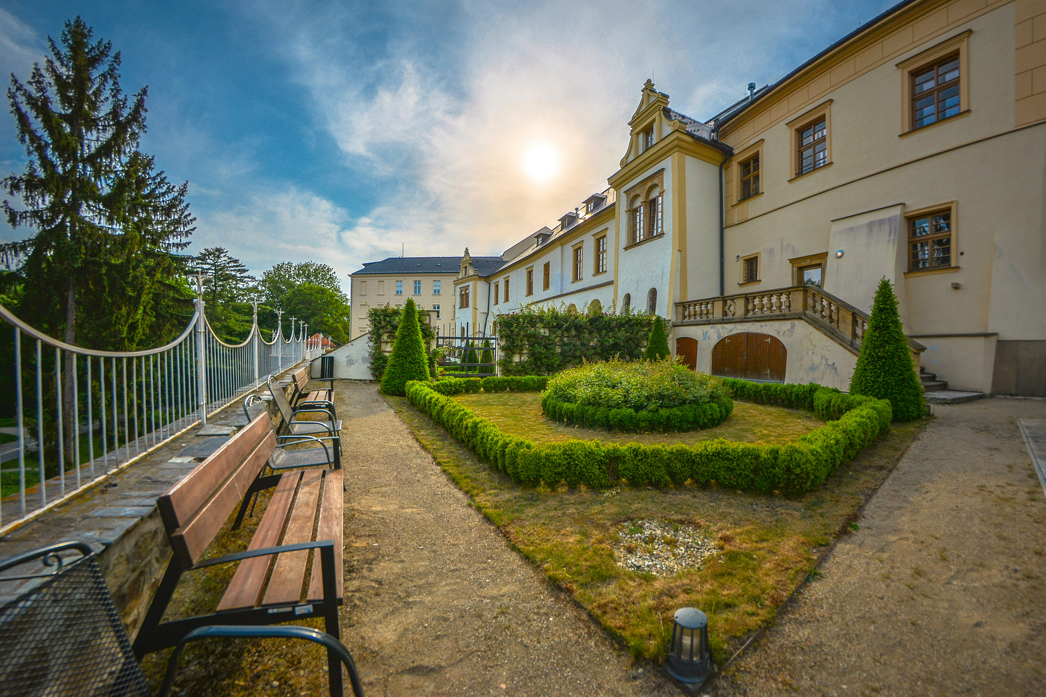
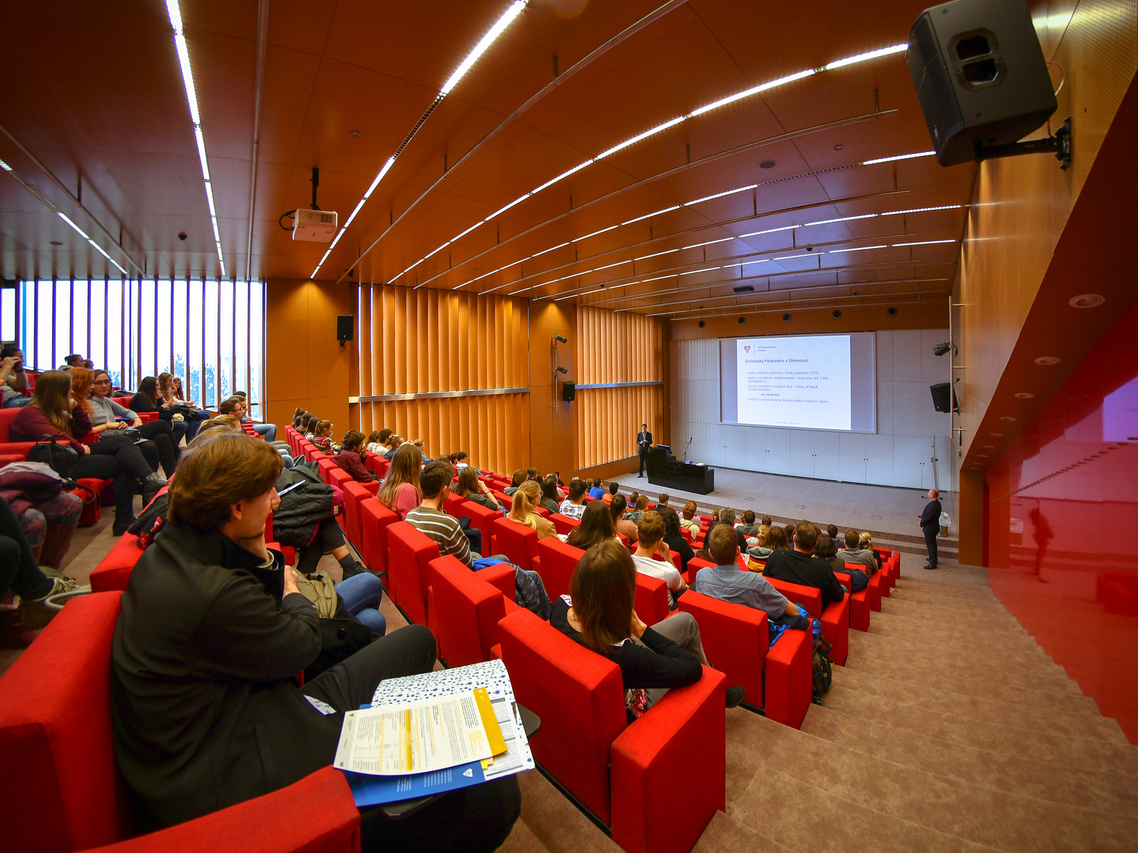

Slide 6

STUDIUM U NÁS
Vše řešíme online
online si můžeš vybrat svůj obor na univerzitnimesto.cz
online si podáš přihlášku a své studium si řešíš v mobilu
s naší UPlikací, kde najdeš i Průvodce studenta
Rozvrh podle tebe
rozvrh si přizpůsobíš svým potřebám
(prezenčně x kombinovaně x online)
studovat můžeš i dva obory (maior x minor)
Praxe a studium v zahraničí
klademe důraz na praktickou výuku a studijní stáže v zahraničí

Slide 7









STUDIUM U NÁS
ŠIROKÁ NABÍDKA
studovat můžeš na jedné z 8 fakult
nabízíme 1 000+ studijních programů v češtině a 215 v cizím jazyce
studovat můžete Bc. (3 roky), nMgr. (2 roky) nebo Mgr. (5–6 let) programy, u velké části oborů můžete dosáhnout i na Ph.D. titul
TOP obory
nejvíce přihlášek na programy Právo a právní věda, Všeobecné lékařství, Psychologie, Fyzioterapie, Učitelství pro 1. stupeň ZŠ, …
STIPENDIA & podpora
82 % studujících získá každoročně některé ze stipendií
máme Kariérní centrum, Nadační fond nebo Podnikatelský inkubátor

Slide 8
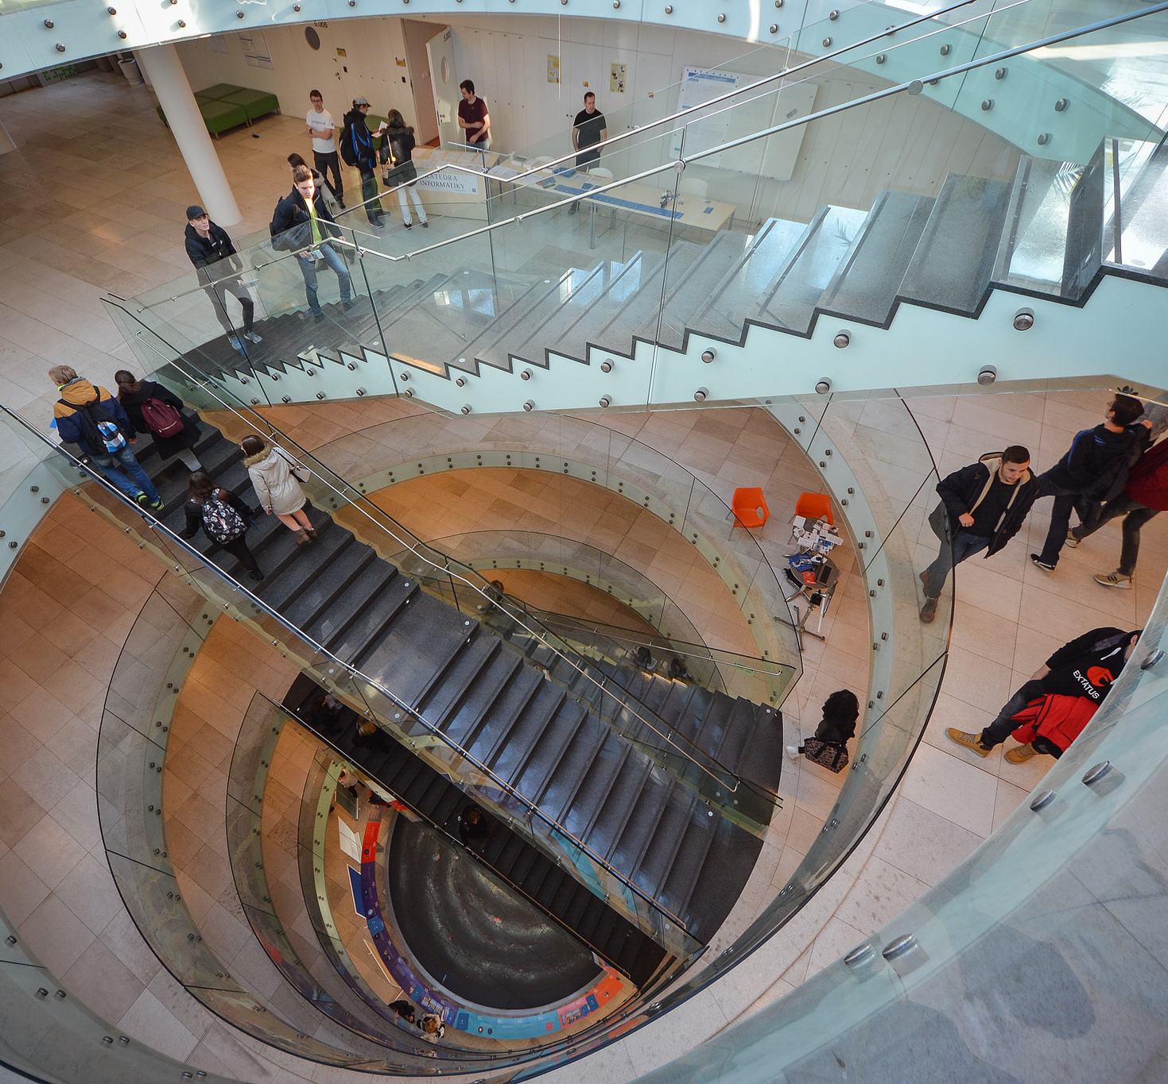
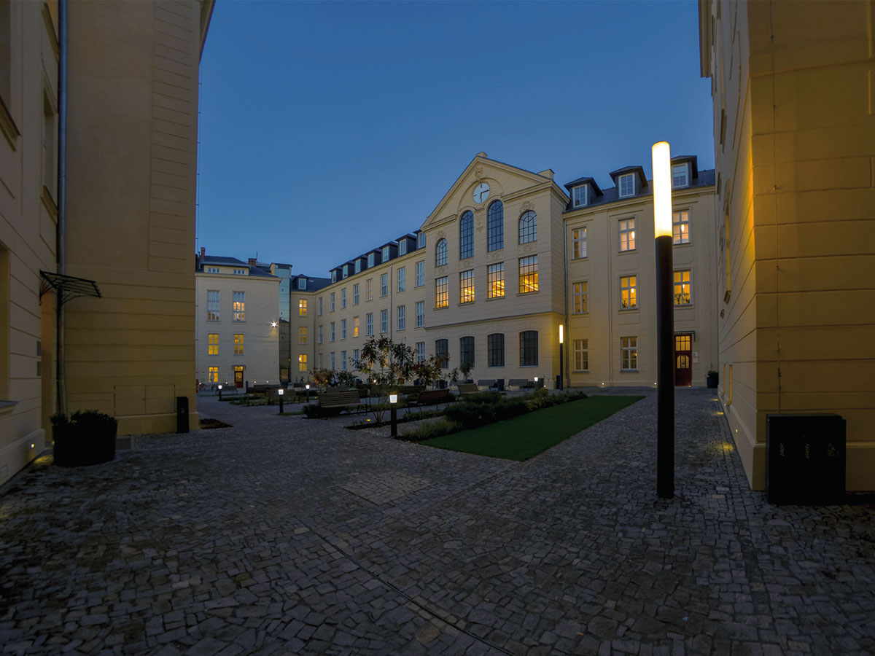
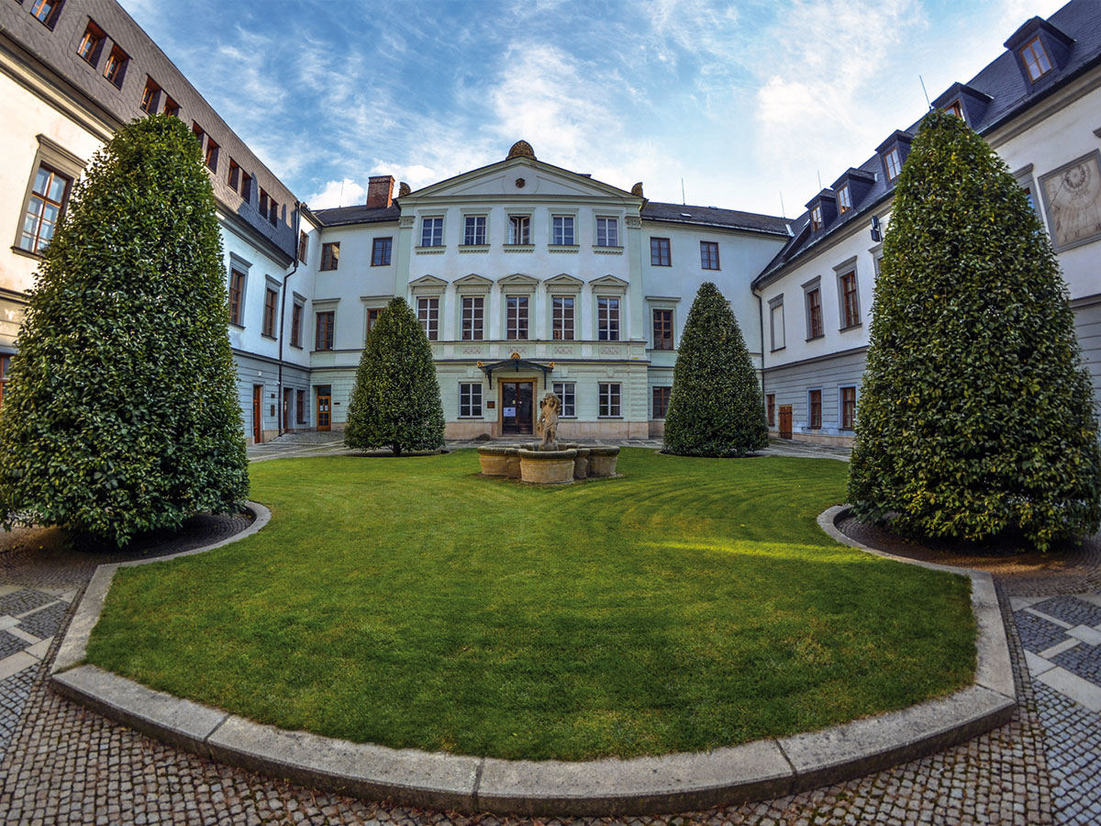

Slide 9
FAKULTY UNIVERZITY PALACKÉHO
Cyrilometodějská teologická fakulta (1 400)
př. teologie, humanitární, charitativní a sociální práce, …
Lékařská fakulta (2 400)
všeobecné a zubní lékařství
Filozofická fakulta (5 400)
jazyky, ekonomická studia, umělecké obory, žurnalistika, psychologie, …
Přírodovědecká fakulta (3 700)
vědy o Zemi, chemie, fyzika, informatika, optika, matematika, biologie, …
Pedagogická fakulta (5 600)
učitelství MŠ, ZŠ a SŠ, speciální pedagogika, logopedie, vychovatelství, …
Fakulta tělesné kultury (1 800)
tělesná výchova a sport, aplikované pohybové aktivity, rekreologie, …
Právnická fakulta (1 600)
právo a právní věda, právo ve veřejné správě
Fakulta zdravotnických věd (1050)
fyzioterapie, zdravotnický záchranář nebo sestra, radiologický asistent, …

Slide 10
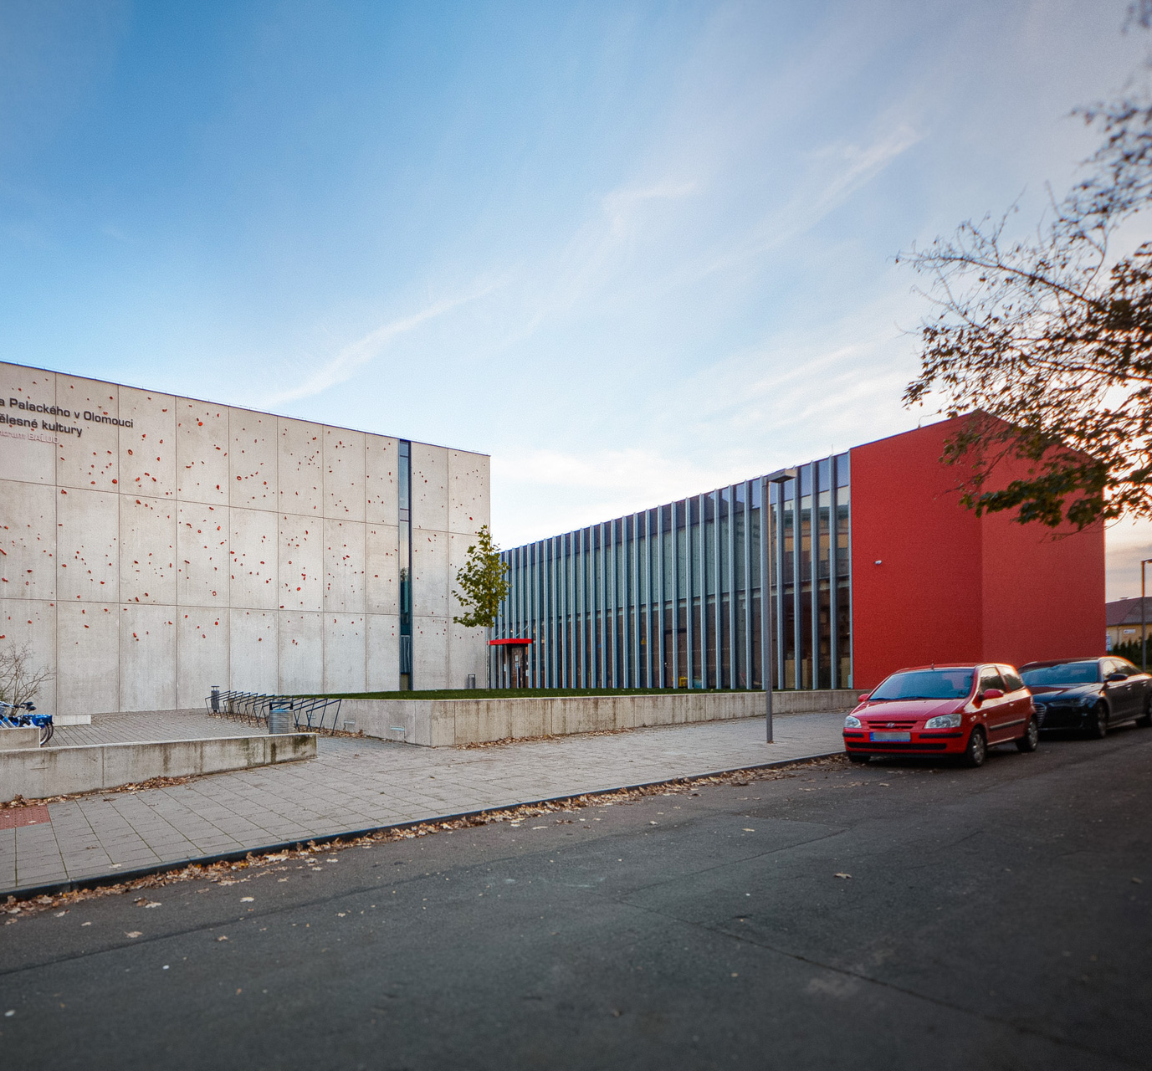
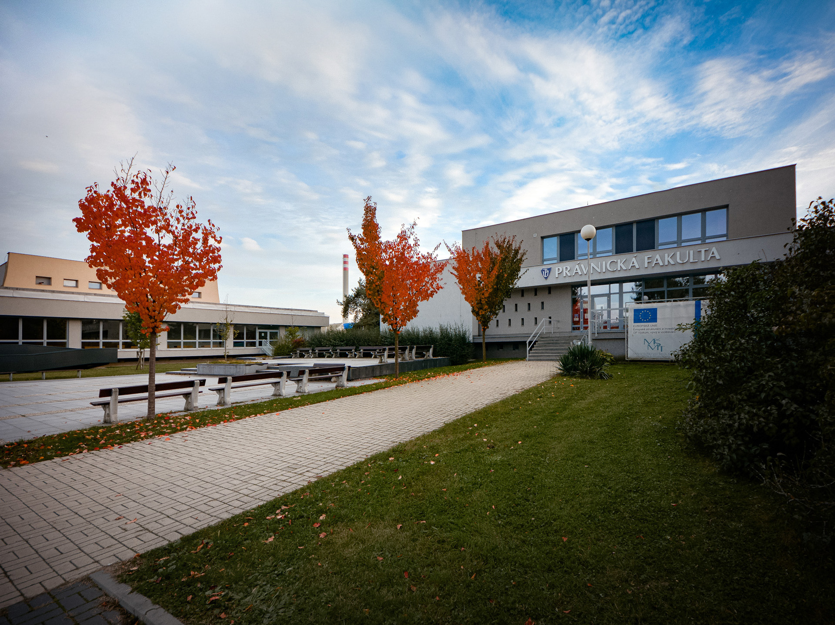
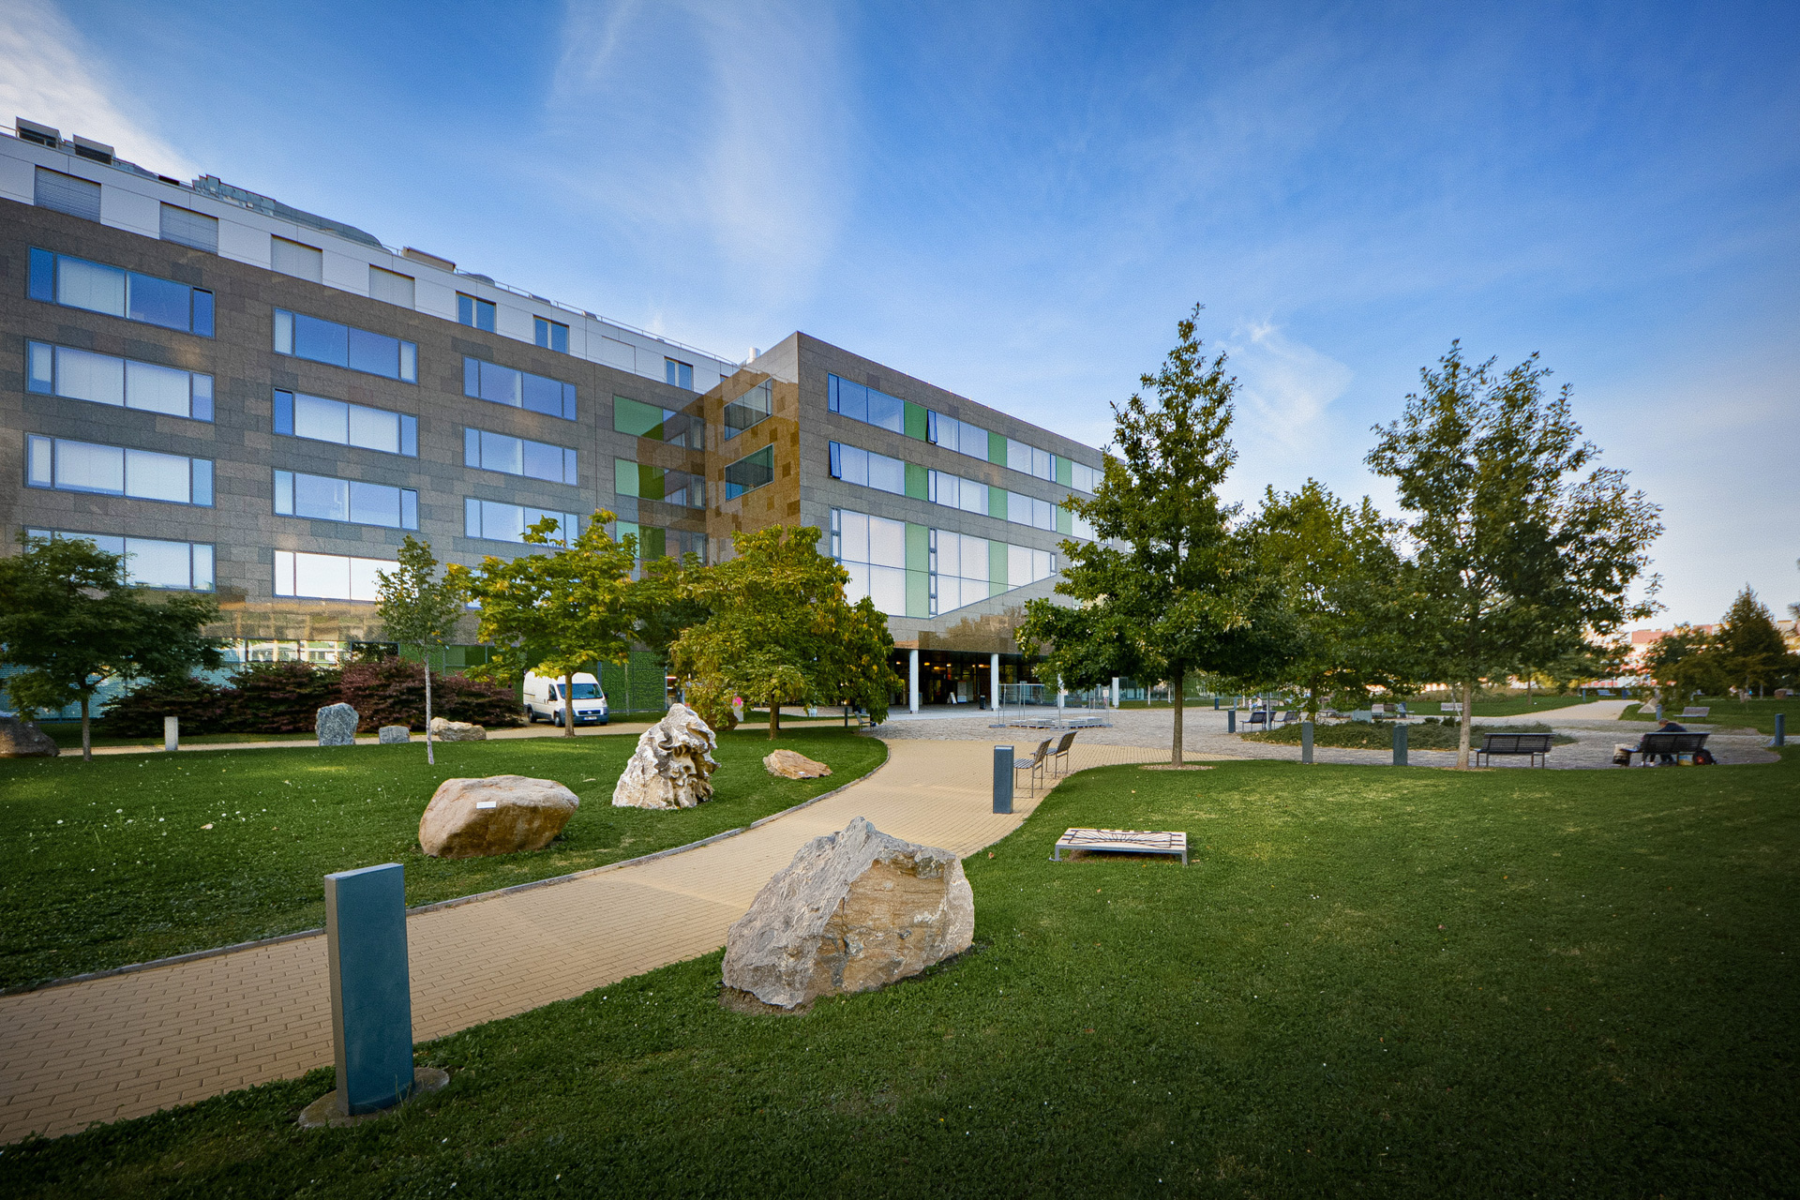

Slide 11
STUDIUM V ZAHRANIČÍ
Olomouc multikulturní
cca 2 000 zahraničních studentů každoročně přijmeme ke studiu
a naopak cca 2 000 našich do zahraničí vyšleme
vyjet můžete v rámci Erasmus+, rozvojových projektů ministerstva školství, programu CEEPUS nebo Merillova programu
máme studenty ze 106 zemí světa (2 000 Slováků)
Zahraniční stáže
pracovní stáž v zahraničí vám zprostředkují naše studentské organizace
Šance na výjezd
100% šance – nabídka studijních pobytů převyšuje poptávku

Slide 12
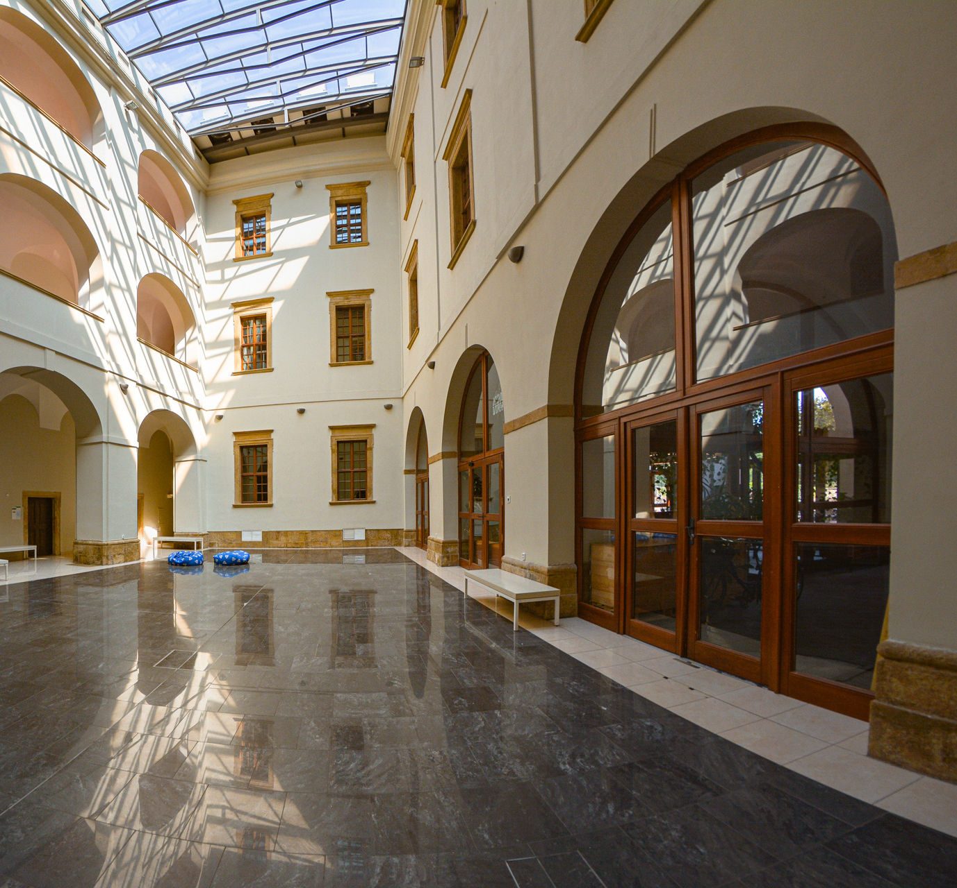
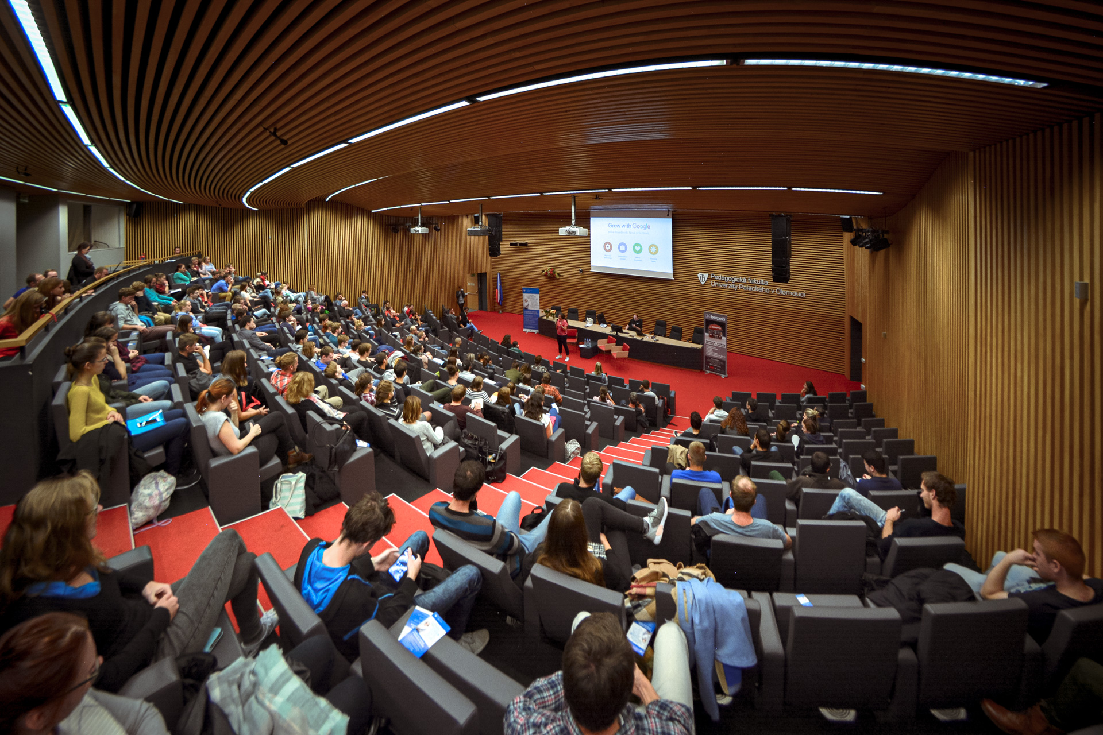
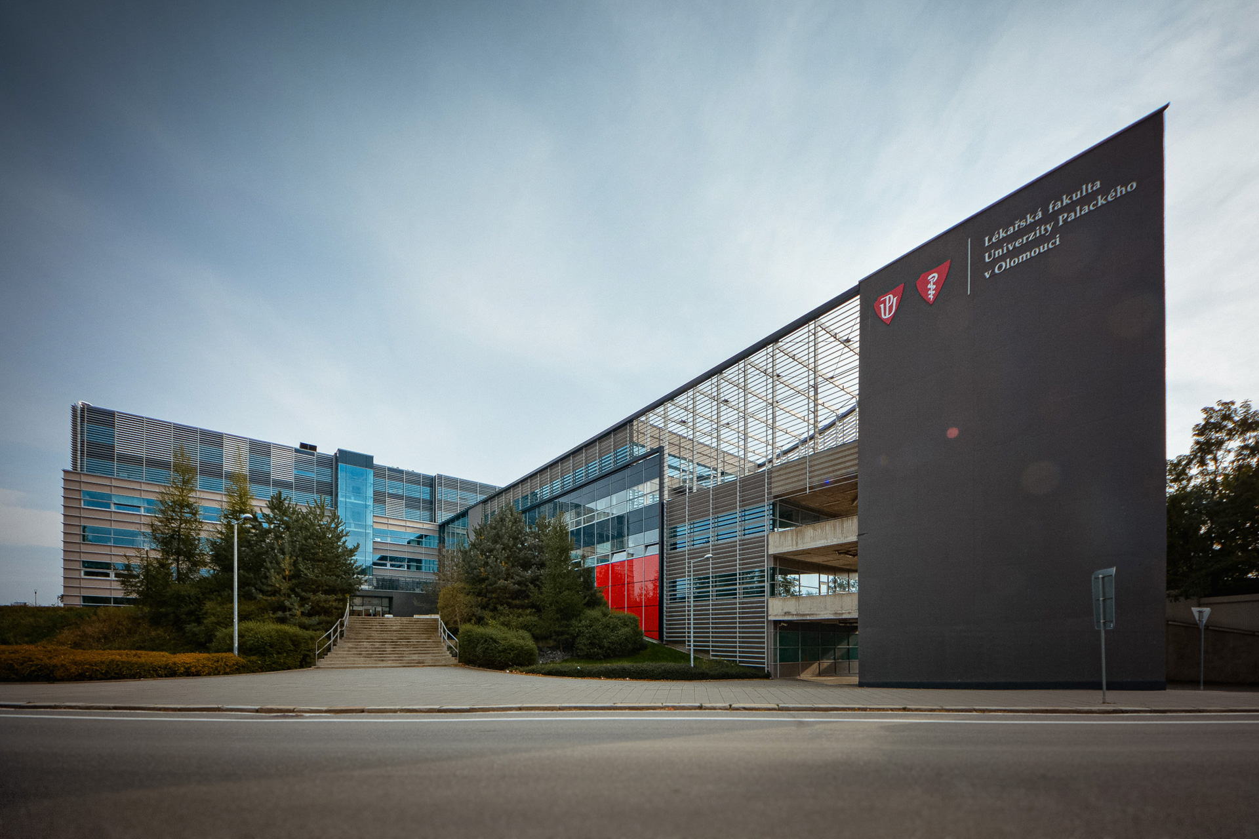

Slide 13
E-UNIVERZITA
MOBILNÍ APLIKACE
nejlepší mobilní appky pro zájemce o studium i pro studenty
VÝHODY PRO STUDENTY I ABSOLVENTY
benefity čerpáte na ISIC / identifikační kartu i na Kartu absolventa
ISICem platíte v menze, v knihovně i v bufetech
uLOŽIŠTĚ I ms OFFICE ZDARMA
zdarma od nás máte MS Office, vlastní e-mail a uložiště 1 TB
Databáze a počítače
k dispozici máte počítačové studovny (1 000 počítačů)
i 300+ elektronických vědeckých databází

Slide 14

KOLEJE A MENZY
MÍT KDE JÍST
máme moderní menzy i vlastní síť bufetů FreshUP
hlavní jídlo od 70 Kč (vč. bezlepkových nebo vegetariánských)
přes 600 000 vydaných jídel ročně
Mít kde spát
nabízíme 4 800 lůžek na moderních kolejích od 2 400 do 4 500 Kč
na kolejích najdete studovny, zubaře, komunitní zahradu,
kadeřnice, kluby nebo zkušebny a tělocvičny či FreeShop

Slide 15
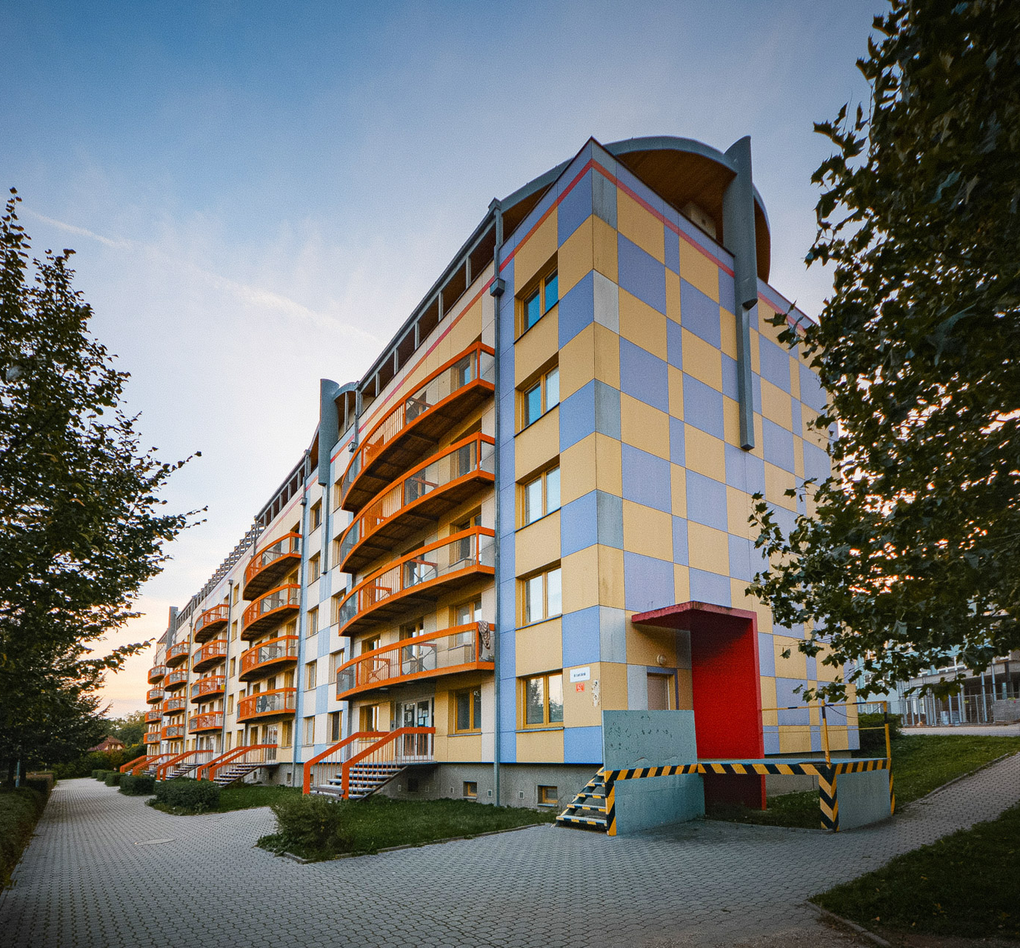
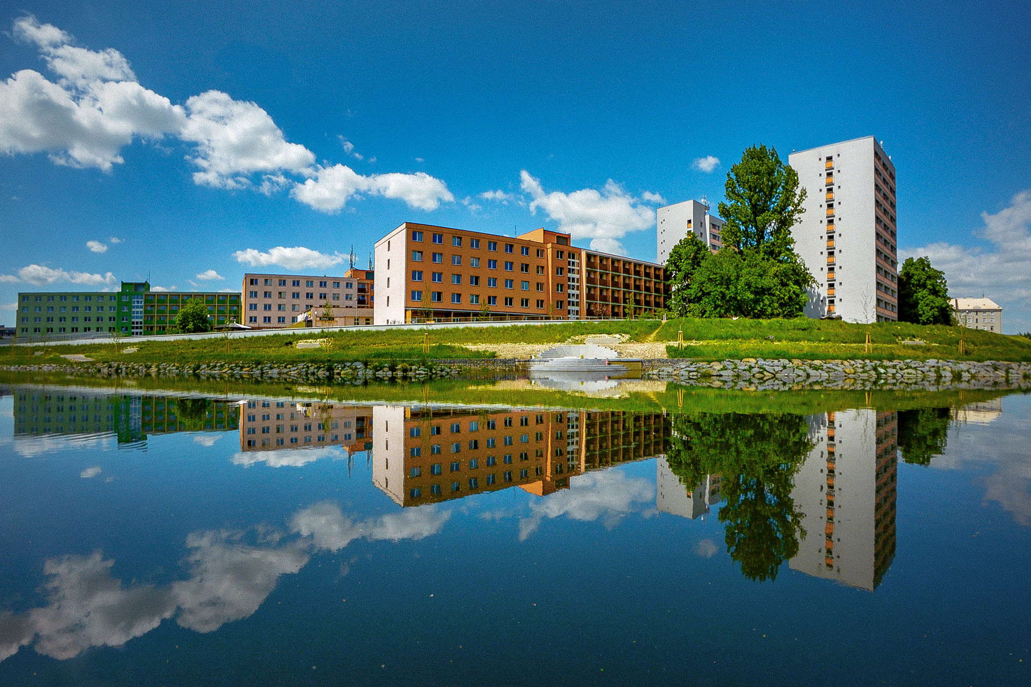
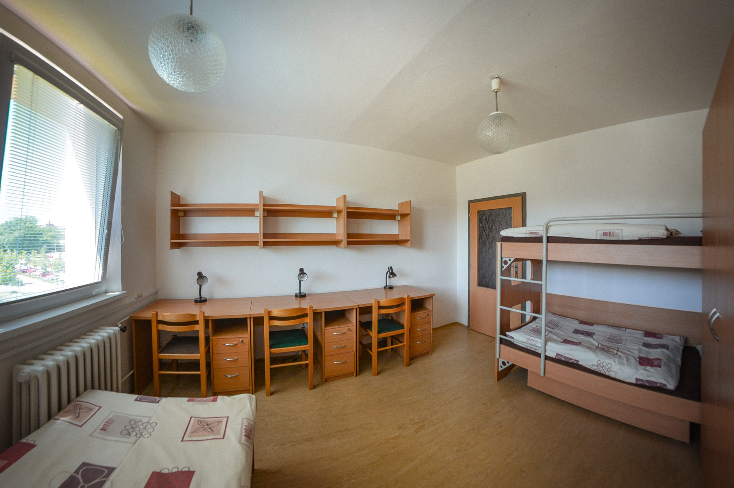

Slide 16
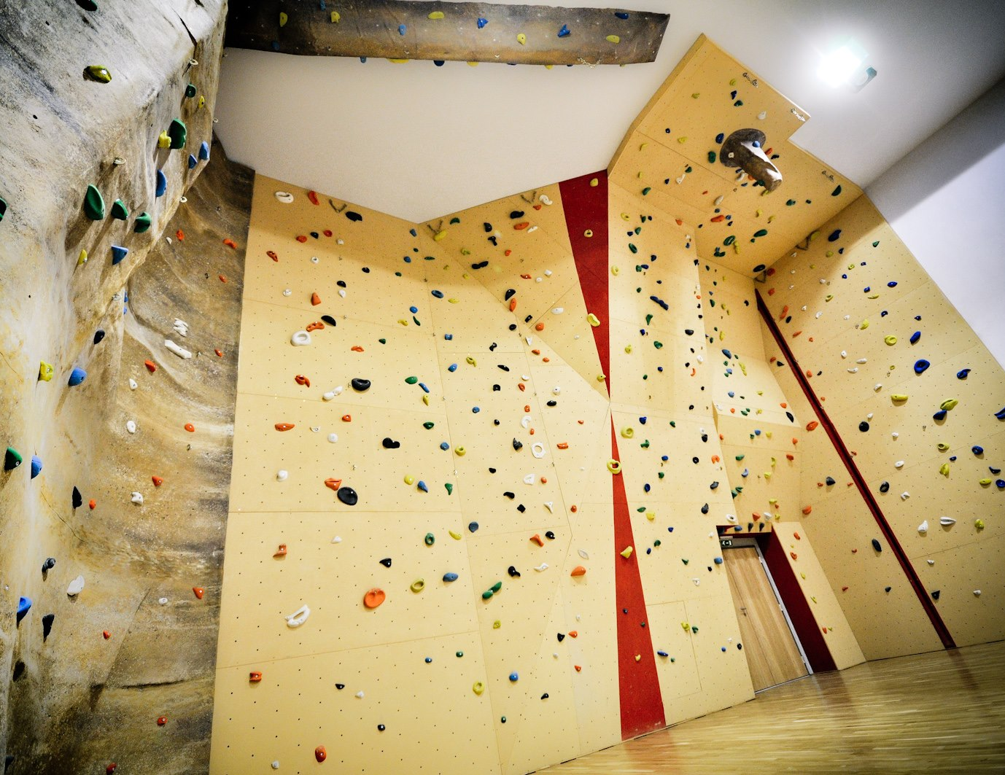
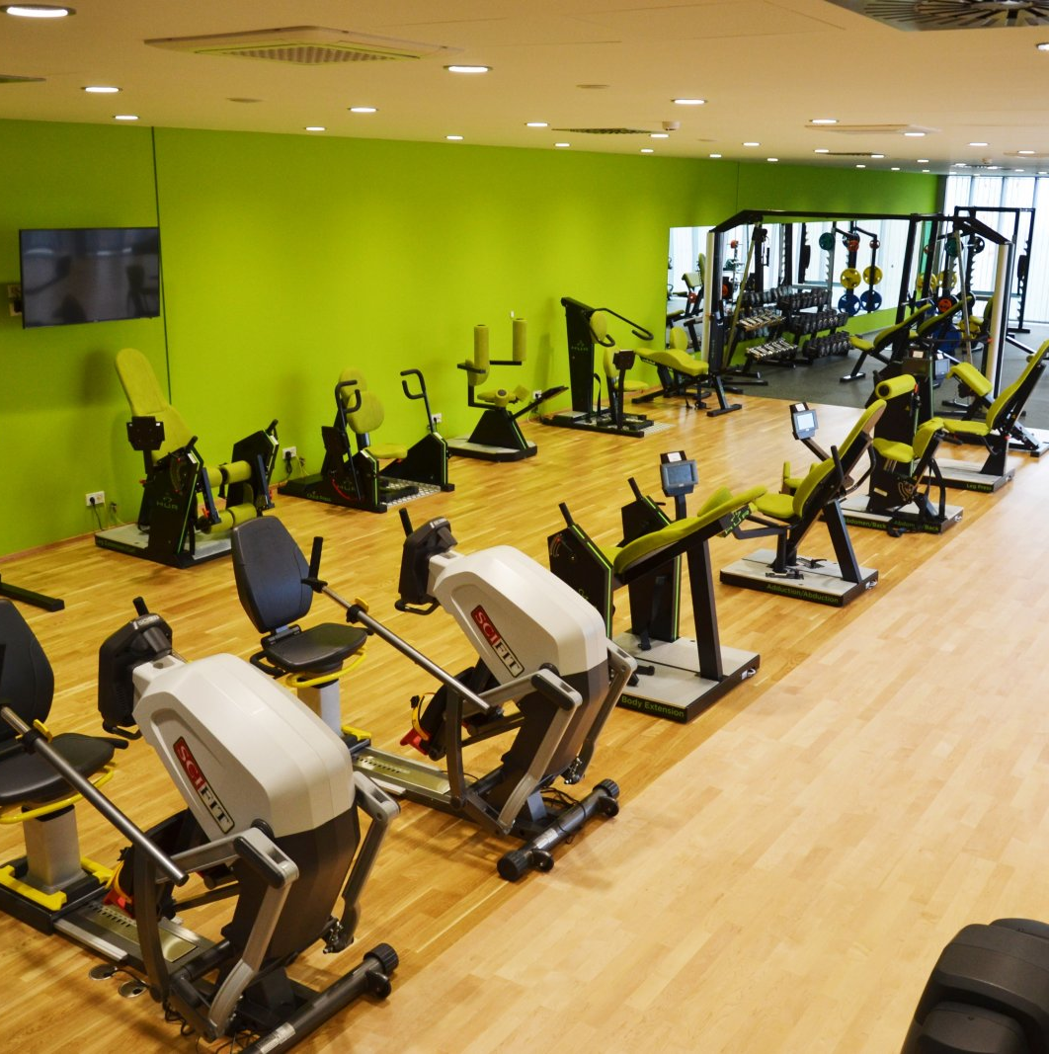
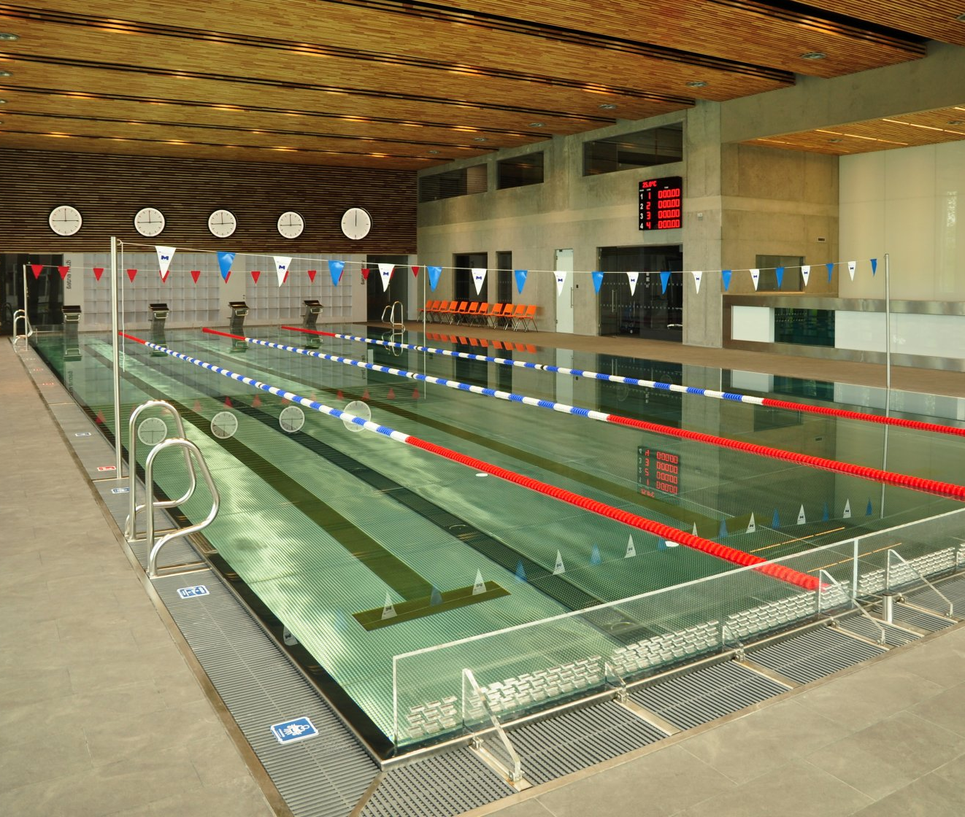
SPORT NA UNIVERZITĚ
VLASTNÍ SPORTOVIŠTĚ
patří nám největší sportovní hala v Olomouci a loděnice
máme síť tělocvičen a posiloven, venkovní
hřiště nebo plavecký bazén
Sportovní kurzy a programy
Akademik sport centrum nabízí
40+ sportovních kurzů a programů
hokejový tým HC Univerzita Palackého
vyhrál akademický titul 2021
můžete reprezentovat UP v extraligových klubech
i reprezentovat ČR

Slide 17

KULTURA NA KAŽDÉM ROHU
FESTIVALY evropské úrovně
57 let pořádáme Academia Film Olomouc – největší festival populárně
-vědeckého filmu a dokumentu ve střední Evropě
pořádáme Přehlídku filmové animace a současného umění, Olomoucký majáles UP, festival Baroko, festival LITR, divadelní festivaly i plesy
Studentské aktivity a orgAnizace
na univerzitě najdeš skoro 40 studentských organizací a spolků
k dispozici je ti Studentský klub UP i systémová podpora tvých nápadů
máme vlastní časopis, podcasty, filmový a divadelní klub i vývojáře aplikací nebo tým Famfrpálu ☺

Slide 18
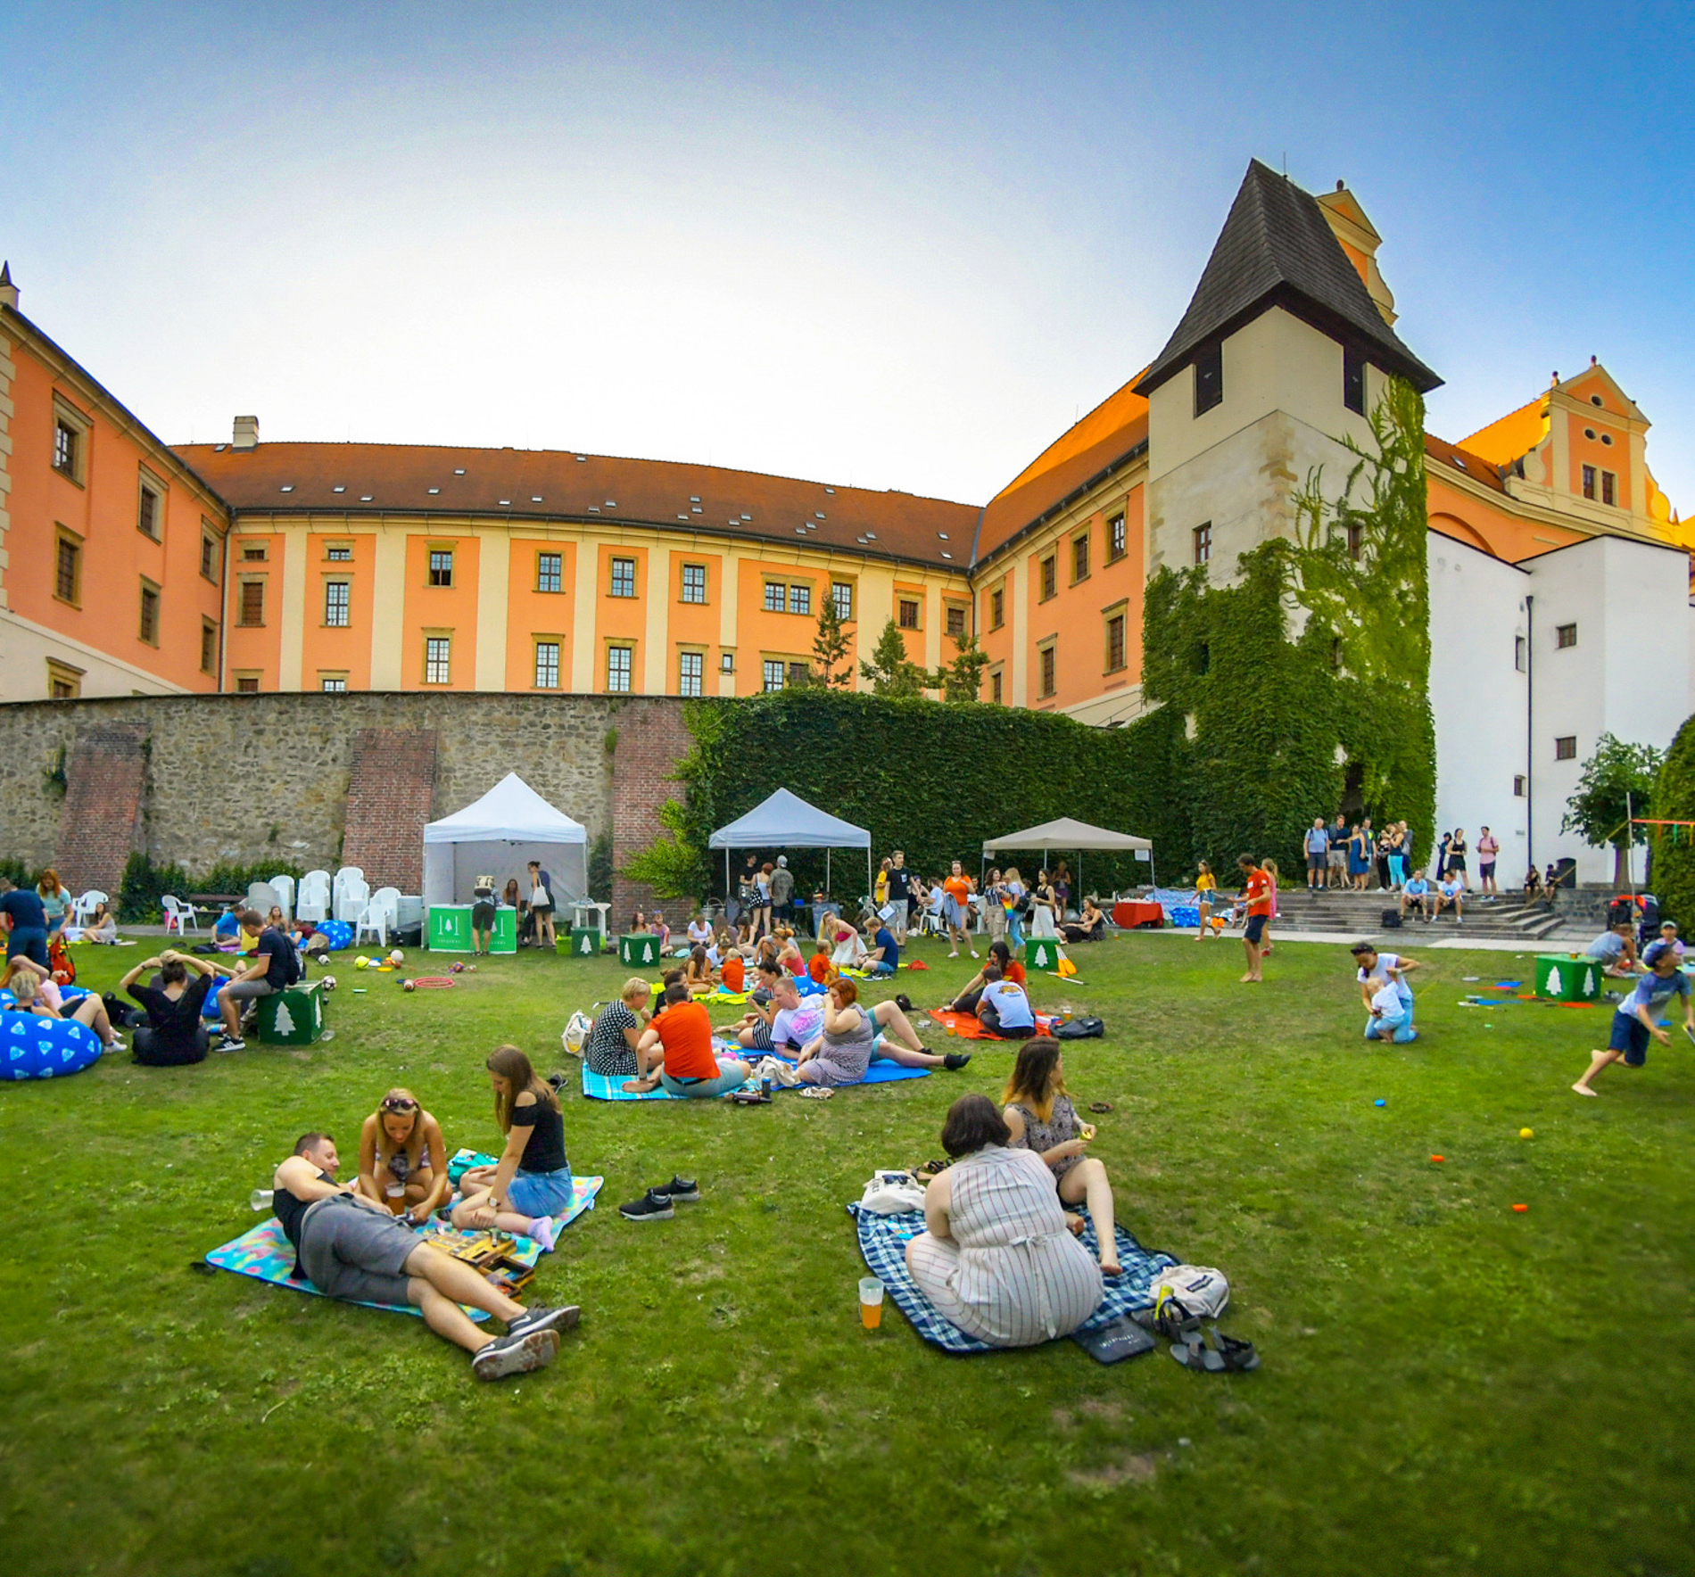
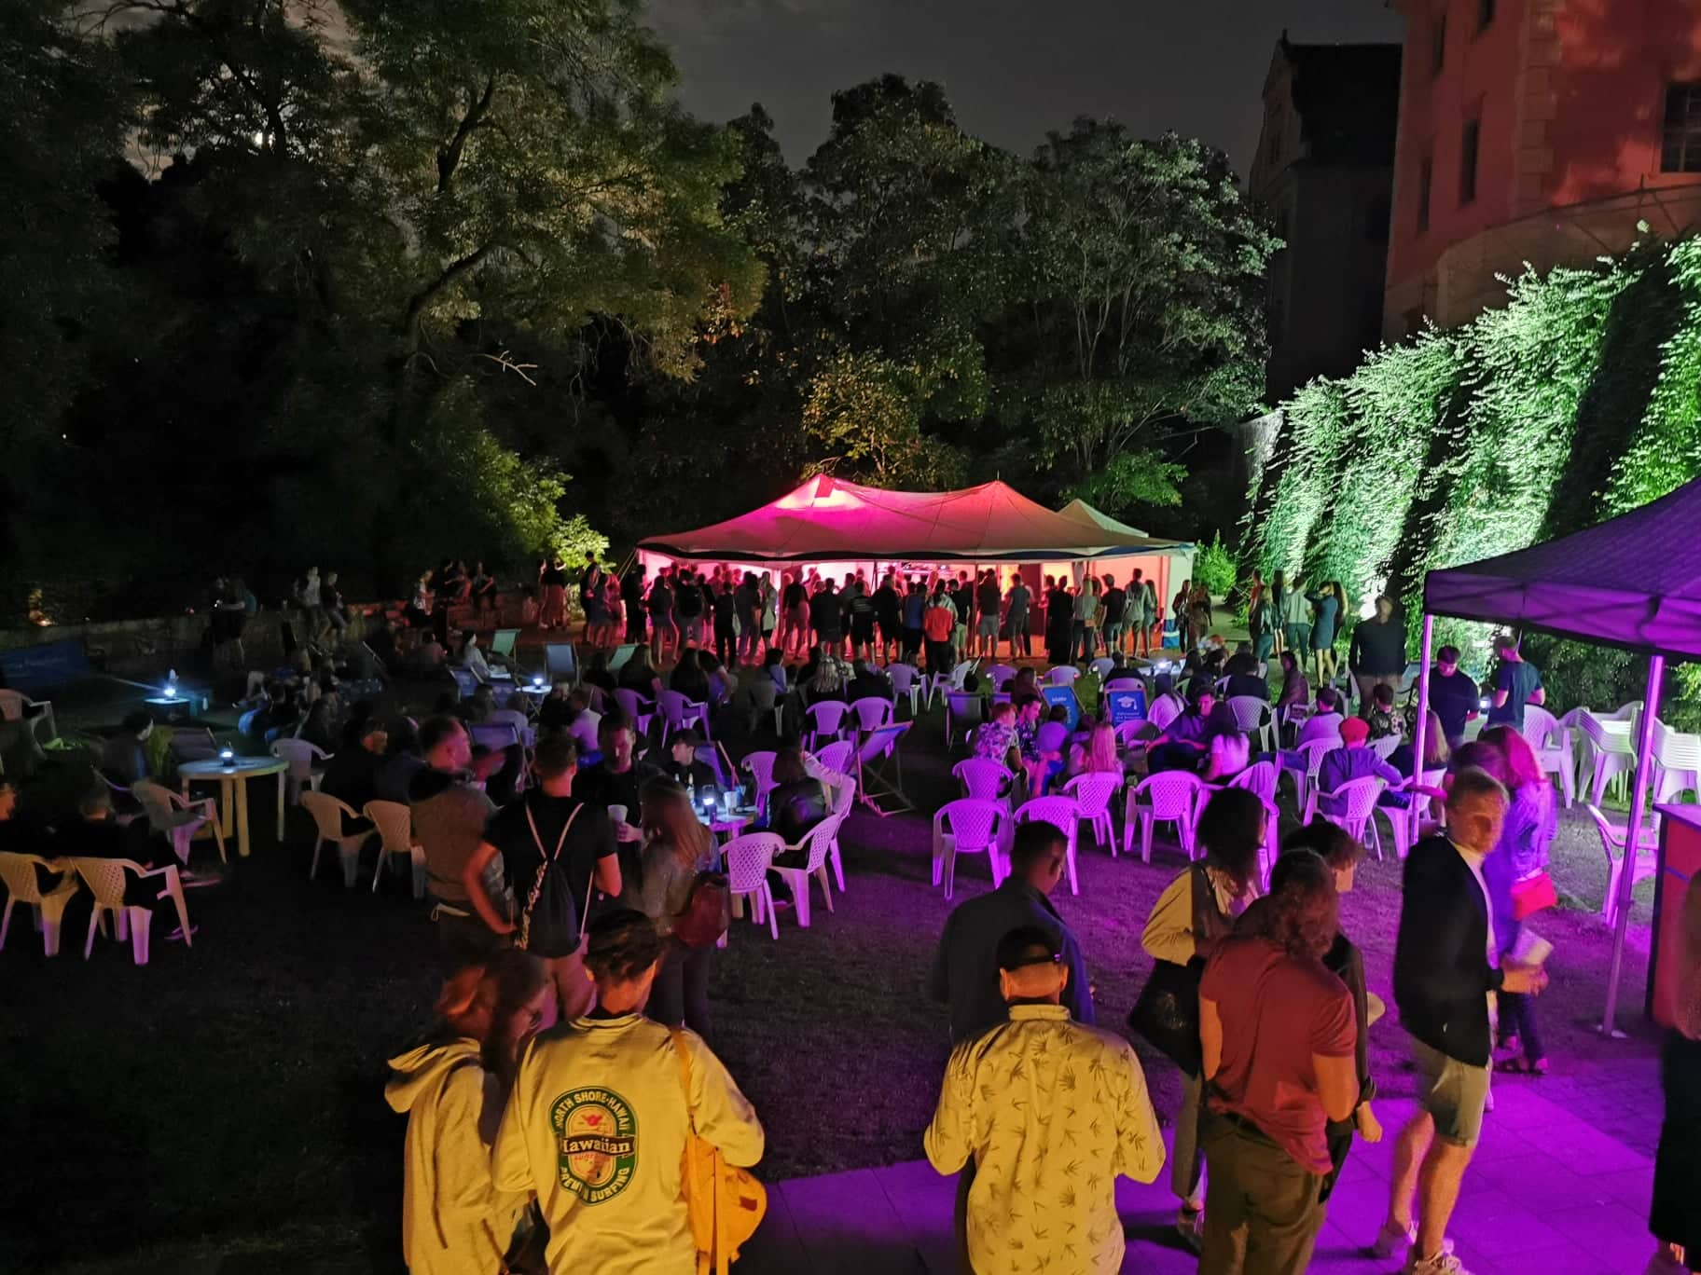
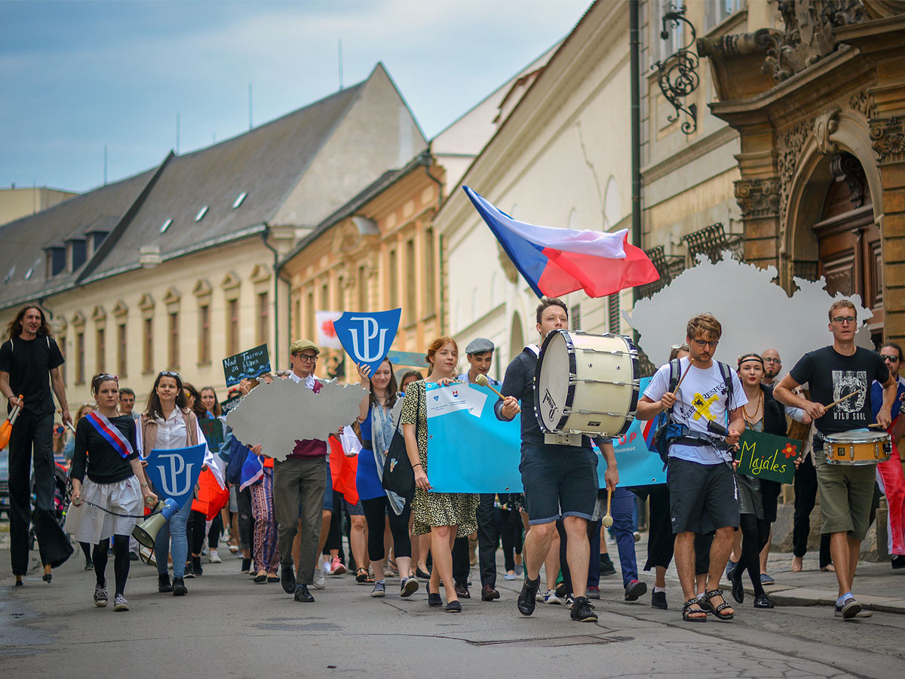

Slide 19
OTEVŘENÁ UNIVERZITA
ZAPARKUJ – kulturní akce ve veřejném prostoru přes léto
upOINT – unikátní obchod a informační centrum v centru
Nadační fond UP – první svého druhu v republice
Udržitelná univerzita – Green Office a koncepce udržitelnosti
Kariérní centrum – pomoc s uplatněním i přednášky s profíky
Daruj krev s UP – podpora bezplatného dárcovství krve
Pevnost poznání – vlastní interaktivní muzeum vědy
Kreativní olomouc – podporujeme kreativní a kulturní průmysly
Olomoucký majáles UP – dvoudenní festival aneb Studenti studentům
Noc vědců – největší akce popularizující vědu po setmění (video)
Meet up – uvítací akce (nejen) pro prváky na začátku semestru (video)
STREET ART FESTIVAL – největší street artový festival u nás

Slide 20
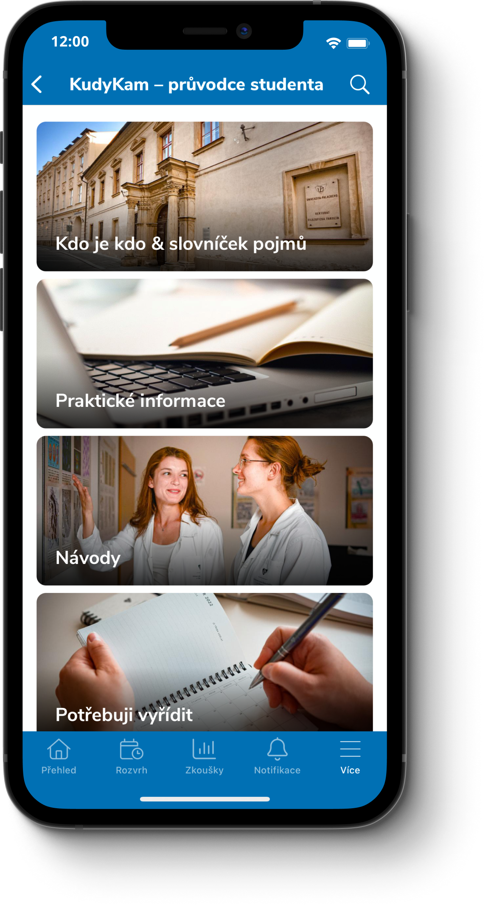
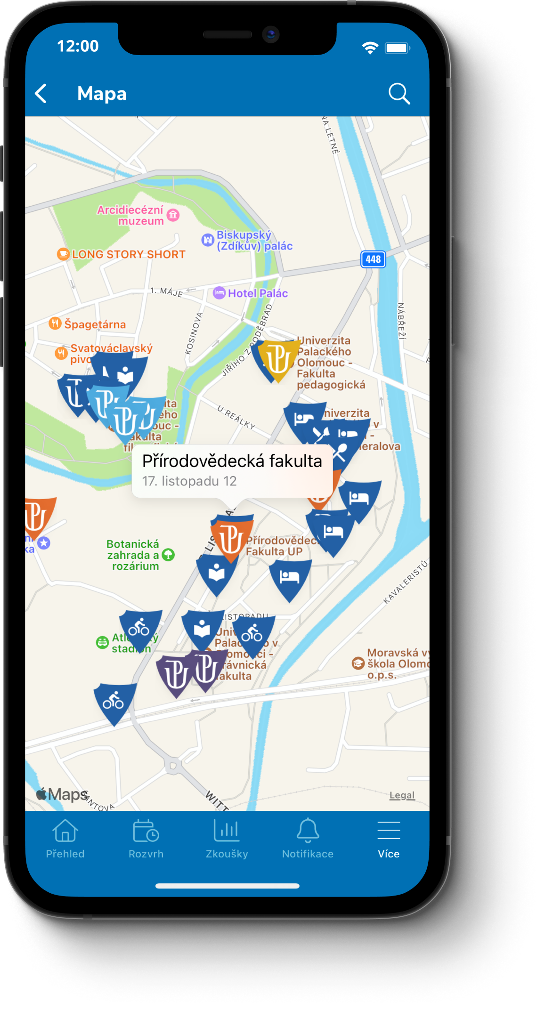
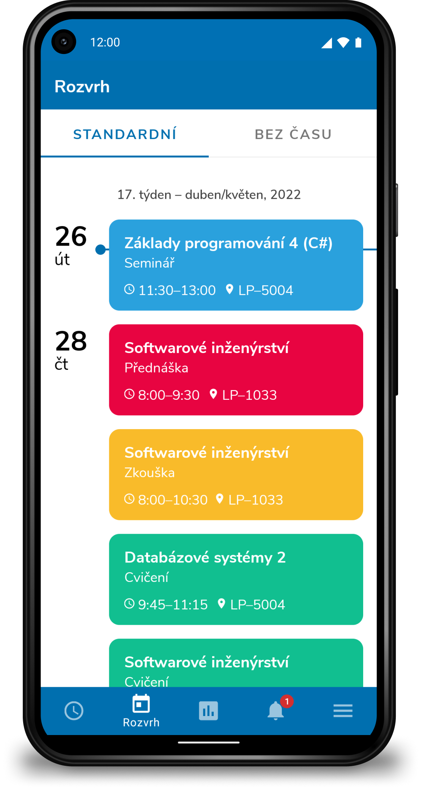

KDE SE DOZVĚDĚT VÍC?
www.univerzitnimesto.cz
UPlikace

Slide 21
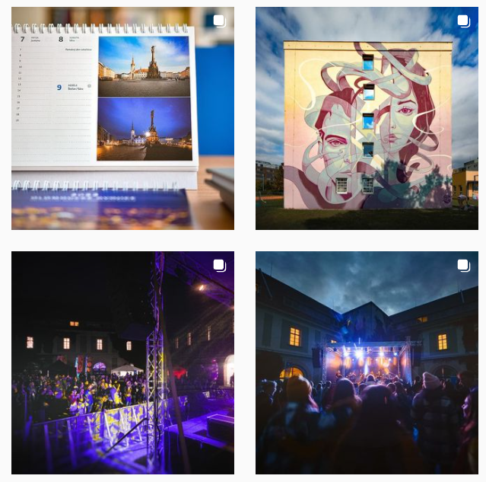
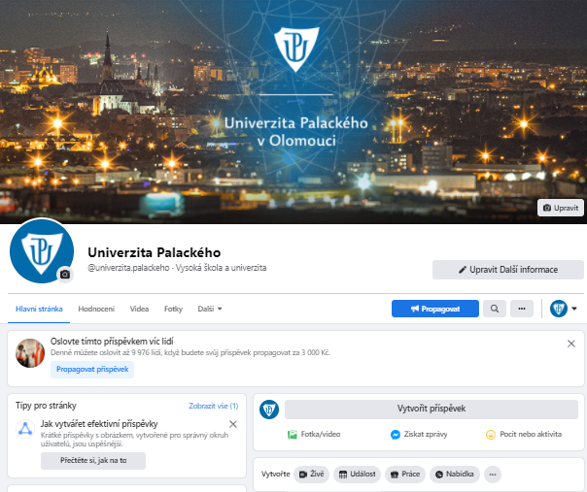
IG (#univerzita.palackeho)
KDE SE DOZVĚDĚT VÍC?
Facebook (univerzita.palackeho)

Slide 22
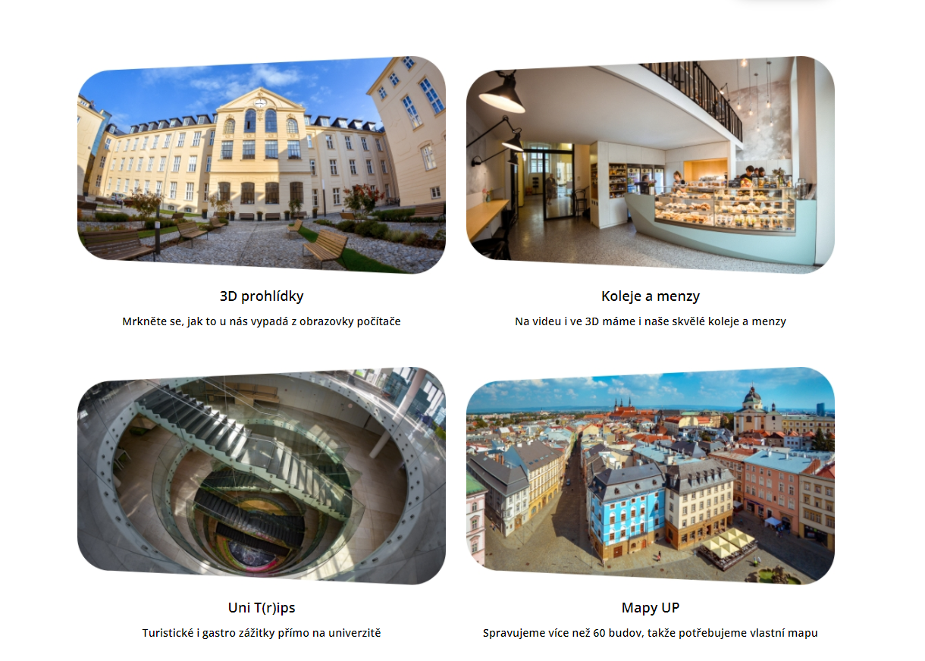

Slide 23
Den otevřených dveří
2. 12. 2022
14. 1. 2023
www.univerzitnimesto.cz

